Slide 1
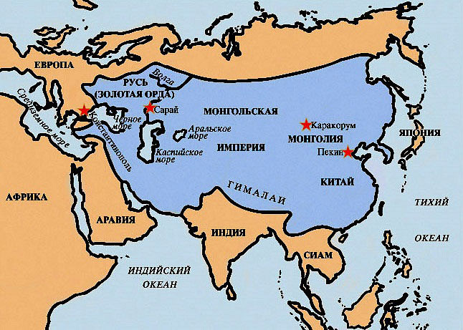
Русь в борьбе с завоевателями

Slide 2
Повторим, что знаем
Чем занимались монгольские племена? Опишите их образ жизни, вставляя пропущенные слова и буквы.
Кто из вождей сумел объединить монгольские племена?
Почему монгольским племенам удалось завоевать много стран и народов? Объясните, почему все монгольские и другие племена позднее стали называть татарами?
Чем закончилась битва на реке Калке в 1223 году?
Вели ….. образ жизни. Занимались ск..т..в..дств..м. Жили в …… . Часто ……. друг с другом из-за п..стб..щ. Были хорошими ………. и меткими ………….. .
Чингисхан (Темучин).
Армия Чингисхана подчинялась жёстким правилам и дисциплине. Покорённые народы присоединялись к армии Чингисхана.
По названию вражеского племени тата он назвал своё племя, считая, что с новым названием к монголам перейдёт сила и богатство побеждённых.
Победой монголо-татар.

Slide 3
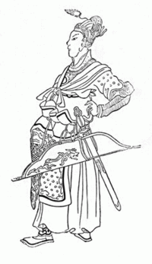
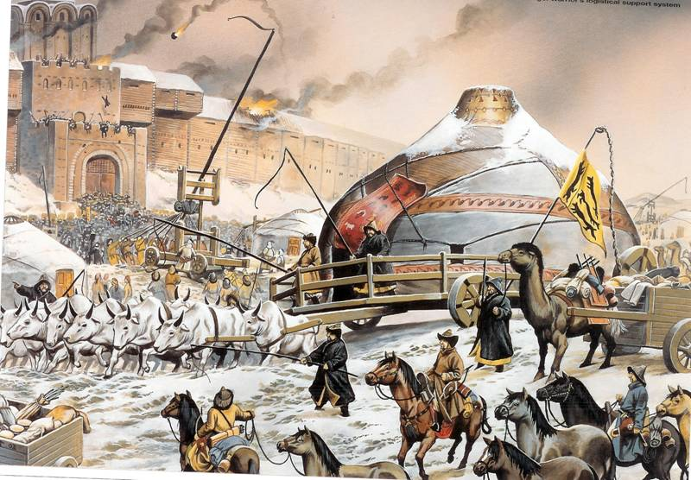
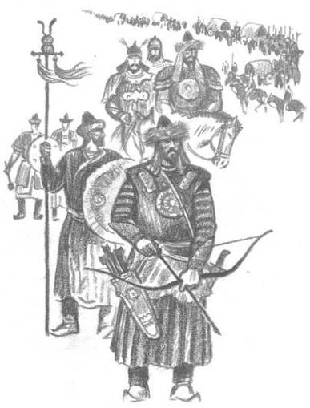
Великий вождь монголов Чингисхан умер в 1227 году. После его смерти страны от Урала и Каспийского моря достались его внуку Бату-хану (Батыю). Собрав огромную армию кочевников Батый медленно двинулся на Русь.
Батый

Slide 4
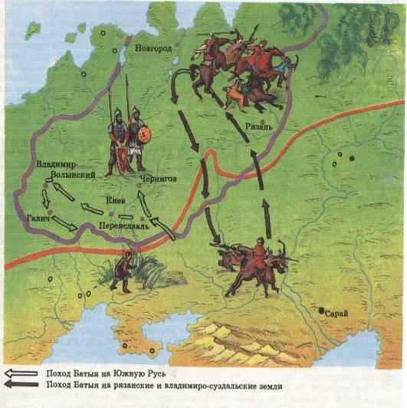
Нашествие монголов на Русь
Вопрос на урок:
Почему монголо-татарам удалось покорить Русь?
План
Поход Батыя на Северо-Восточную Русь.
Героическая оборона Козельска.
Походы Батыя на южнорусские земли.

Slide 5
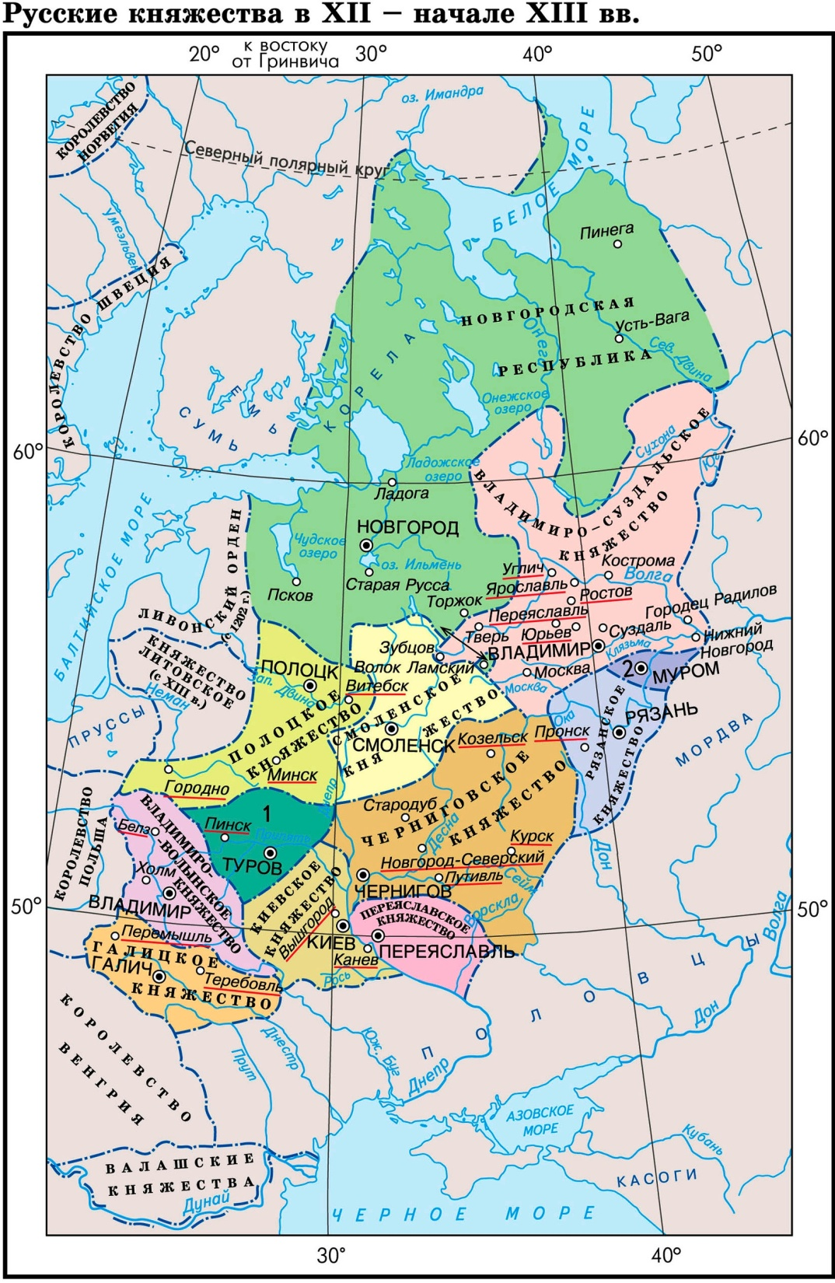
1. Поход Батыя на Северо-Восточную Русь
Зимой 1237 года войска Батыя вошли в Рязанское княжество. Рязанские князья обратились за помощью к черниговскому и владимирскому князьям, но они отказались помочь. Оставшись без поддержки, жители Рязани пять дней мужественно сражались против полчищ татар. Но Рязань погибла.

Slide 6
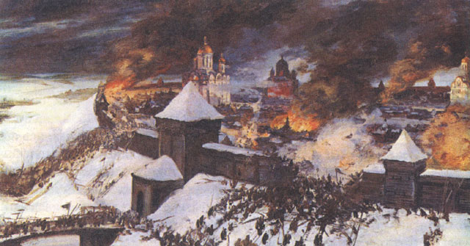
Разорение Рязанской земли

Slide 7
Монголы двинулись дальше на Северо-Восточную Русь. Коломна и Москва упорно сопротивлялись врагам, но и они не устояли. Татары разгромили Суздаль и пошли войной на Владимир-на Клязьме.
Владимирский князь, отказав ранее рязанскому князю сам остался без поддержки.

Slide 8
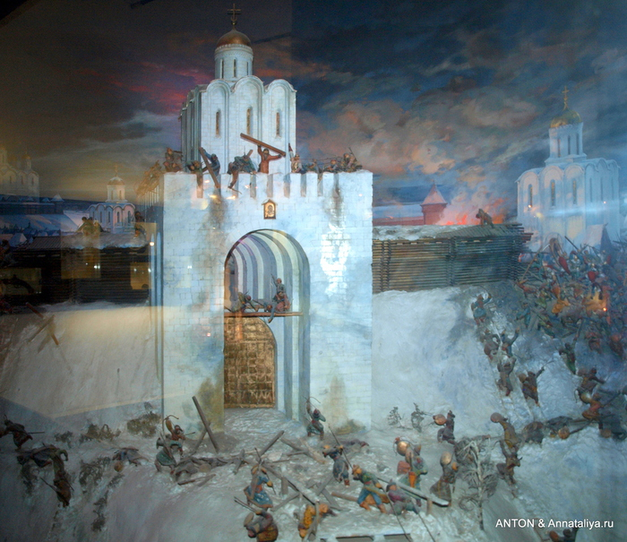
Штурм Золотых ворот Владимира татаро-монголами

Slide 9
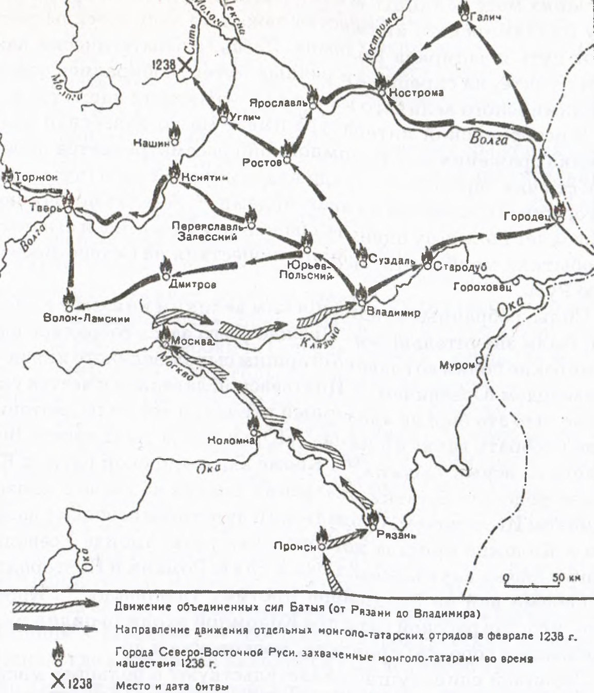
Задания:
Покажите маршрут движения объединённых сил Батыя от Рязани до Владимира.
Какие ещё русские города были захвачены полчищами Батыя?
Взяв город Владимир, отряды кочевников рассыпались по землям Руси, захватывая и разоряя города и поселения. Только в феврале 1238 года они уничтожили 14 русских городов.

Slide 10
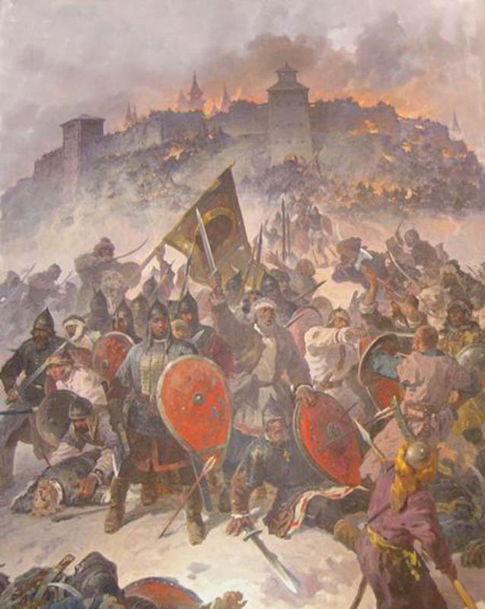
2. Героическая оборона Козельска
Прочитайте текст на стр. 122-123 со 2-го абзаца и ответьте на вопрос:
Почему подвиг жителей Козельска вошёл в историю?
Запишите: Оборона Козельска вошла в историю, потому что жителям удалось противостоять монголам несколько недель.

Slide 11
3. Походы Батыя на южнорусские земли
Прочитайте текст на стр. 124, ответьте на вопрос:
Что стало с Русским государством после нашествия Батыя на Русь?
Вывод: После нашествия Батыя на Русь в 1243—1246 годах все русские князья признали зависимость от правителей Монгольского государства.

Slide 12
Вопросы
1. Как называется раздел, который мы изучаем?
2. Когда русские князья признали зависимость от монголо-татар?
3. Как звали хана, напавшего на Русь? Сколько походов он совершил на Русь?
4. Как назывался город, который монголо-татары
назвали «злым городом»?
5. Главный вопрос урока: Почему монголо-татарам удалось покорить Русь?
Русь в борьбе с завоевателями. 13-15 века.
К середине
12 века
К середине
13 века
Батый. Два похода на Северо-Восточную Русь и на Южную Русь.
Козельск

Slide 13
Домашнее задание
Стр. 120-125, прочитать.

